Slide 1



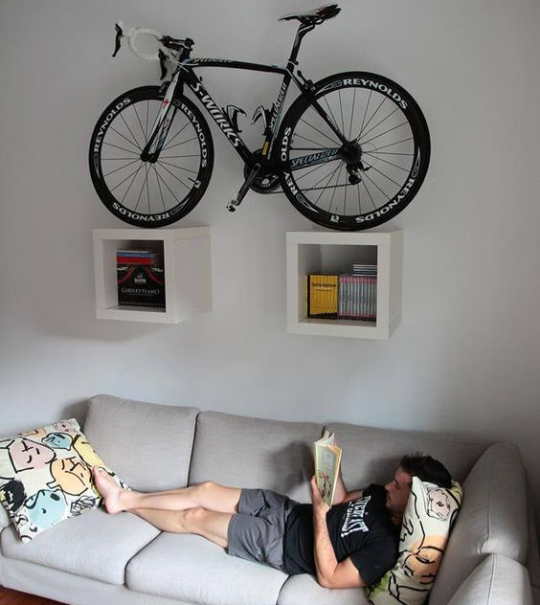

Vitality
De trends
Health control
Gezonde en lekkere (!) keuzes
50% van de Nederlanders heeft overgewicht (2017)
In 2016 +7,6% uitgegeven aan gezond eten : aardappelen, groente en fruit (t.o.v. 2015)
Mind & body
‘Good’-food producten die gezondheid, geest en welzijn ondersteunen
33% van ziekteverzuimgevallen veroorzaakt door stress (2016)

Slide 2
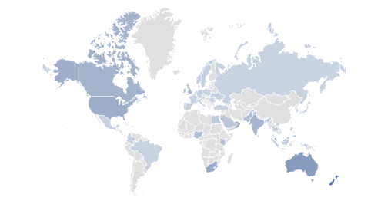
Health control
Interesse in ‘fresh & healthy food is belangrijker dan ooit. Mensen zijn steeds meer bezig met processed food en wat dit met ons doet (grotendeels beïnvloedt door wat de media ons verteld)
Berichtgeving rondom “Processed food, toegevoegde suikers en obesitas’
Berichtgeving rondom “Processed food, gezondheid, calorieën en nutriënten
Berichtgeving rondom “Processed food dominant in food totaal”
2004 2011 2018
World map
Related topics
Gezonde voeding schema
verse voedzame groente
gezonde voeding die energie geeft
Onbewerkt eten lijst bewerkt eten
voedzaam ontbijt gezonde voeding die energie geeft
voedzaam eten groene groente
gezonde voedingstips voedzaam eten zonder suiker

Slide 3
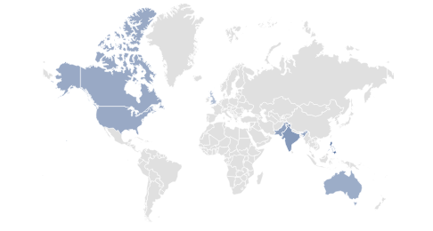
Mind & body
In Europa is Engeland voorloper wat betreft producten die inspelen op Mind & Body
In Nederland is het interesse niveau voor dergelijke producten het meest aanwezig in Amsterdam
2004 2011 2018
World map
Related topics
Welzijn en eten ontspannen eten
Mindfull eten medische maaltijd

Slide 4
Wat wordt gepercipieerd als ‘healthy’ en hoe gaan we in de toekomst eten?
Vegan en flexitarian worden steeds belangrijker; vegetarisch laat een stabiele ontwikkeling zien.
‘tasty’ en lokaal eten worden steeds belangrijker
Organic food wordt steeds minder relevant.
2004 2011 2018

Slide 5
Wanneer we inzoomen….
We kunnen heel ver gaan! De cijfers liggen klaar, afhankelijk van de vraagstuk kun je combinaties maken!
2004 2011 2018
Soortgelijk grafiek als hierboven voor vegetarian
Vegan speelt meer in Engeland en Duitsland

